Slide 1


Menedżer i Analizator Haseł - Aplikacja do Bezpiecznego Zarządzania Hasłami
Notes:
1

Slide 2
Opis Aplikacji
Cel Aplikacji
Kluczowe Funkcje
Aplikacja została zaprojektowana z myślą o zapewnieniu użytkownikom bezpiecznego i wygodnego sposobu zarządzania ich danymi uwierzytelniającymi. Oferuje ona kompleksowe rozwiązanie do przechowywania, analizy i generowania haseł, zapewniając bezpieczeństwo w świecie cyfrowym.
Aplikacja oferuje szeroki zakres funkcji, w tym: bezpieczne przechowywanie haseł, analizę ich siły, generowanie silnych haseł oraz intuicyjny interfejs użytkownika. Zastosowano zaawansowane mechanizmy szyfrowania, aby zapewnić najwyższą ochronę danych użytkowników.
Notes:
2

Slide 3

Analiza Siły Haseł
1
Ocena w Czasie Rzeczywistym
2
Szczegółowa Analiza
System analizuje takie aspekty jak długość hasła, użycie małych i wielkich liter, cyfr oraz znaków specjalnych. Zastosowanie biblioteki zxcvbn pozwala na dokładne ocenienie złożoności i odporności hasła na ataki.
Aplikacja ocenia siłę każdego dodanego hasła w czasie rzeczywistym, wykorzystując algorytm z biblioteki zxcvbn.
3
Wskazówki Dotyczące Poprawy
Aplikacja dostarcza szczegółowe wskazówki dotyczące poprawy słabych haseł, pomagając użytkownikom w tworzeniu bezpieczniejszych i bardziej odpornych na ataki kombinacji.
Notes:
3

Slide 4
Zastosowane Technologie
Vite i React
JavaScript i Express.js
MySQL
Vite i React to nowoczesne narzędzia do tworzenia aplikacji internetowych, które zapewniają wysoką wydajność, skalowalność i elastyczność. Vite jest szybkim serwerem rozwoju, który przyspiesza proces tworzenia aplikacji, a React to biblioteka JavaScript, która ułatwia budowanie interaktywnych interfejsów użytkownika.
JavaScript to język programowania, który jest podstawą większości nowoczesnych aplikacji internetowych, a Express.js to framework Node.js, który ułatwia tworzenie aplikacji serwerowych. Zastosowanie tych technologii pozwala na łatwą integrację z bibliotekami takimi jak zxcvbn, zapewniając elastyczność w projektowaniu i rozwoju aplikacji.
MySQL to popularny i niezawodny system zarządzania relacyjnymi bazami danych (RDBMS), który jest idealnym wyborem dla aplikacji wymagających bezpiecznego i wydajnego przechowywania danych. Aplikacja korzysta z bazy danych MySQL do przechowywania zaszyfrowanych haseł i innych danych użytkownika.
Notes:
4

Slide 5




Interfejs Użytkownika
Intuicyjny i Prosty
Aplikacja posiada intuicyjny i przyjazny interfejs użytkownika, który jest prosty w obsłudze zarówno dla początkujących, jak i zaawansowanych użytkowników. Interfejs jest przejrzysty, z czytelnym układem elementów i łatwą do zrozumienia nawigacją.
Funkcje Dodawania, Usuwania i Wyświetlania
Użytkownicy mogą łatwo dodawać, usuwać i wyświetlać swoje hasła. Formularz dodawania hasła jest prosty i przejrzysty, z polami do wprowadzenia nazwy strony i hasła. Aplikacja wyświetla listę zapisanych haseł wraz z funkcjami do ich usunięcia.
Wspomaganie Wpisywania
Aplikacja wspiera użytkownika podczas wpisywania hasła, wyświetlając pasek siły hasła, szacowany czas złamania hasła oraz sugestie dotyczące poprawy siły hasła. Te funkcje pomagają użytkownikom w tworzeniu silnych i bezpiecznych kombinacji.
Notes:
5

Slide 6
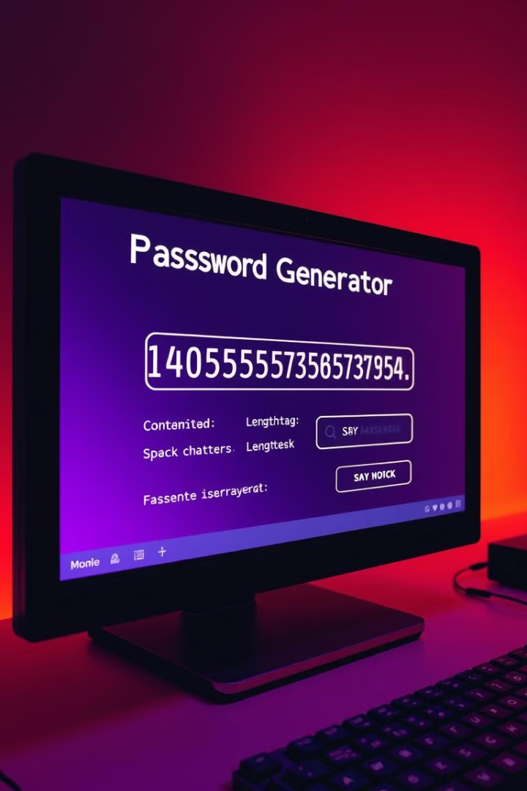

Funkcja Generowania Haseł
1
Losowe Hasła
Aplikacja pozwala na generowanie losowych, silnych haseł, które są trudne do złamania. Użytkownicy mogą skonfigurować długość hasła oraz poziom złożoności, aby uzyskać kombinacje, które spełniają ich potrzeby.
2
Różnorodność Znaków
Generator wykorzystuje zbiór znaków składający się z liter (małych i wielkich), cyfr oraz symboli specjalnych. Zastosowanie różnorodnych znaków sprawia, że generowane hasła są bardziej odporne na ataki.
3
Zaawansowane Funkcje
W przyszłości funkcja generowania haseł może zostać rozszerzona o dodatkowe opcje, takie jak generowanie haseł oparte na frazach, a także włączenie mechanizmów zapamiętywania lub kopiowania do schowka.
Notes:
6

Slide 7



Architektura Aplikacji
Warstwa Klienta
1
Interfejs użytkownika, zarządzanie hasłami, wyświetlanie oceny siły haseł.
2
Warstwa Serwera
Szyfrowanie, odszyfrowywanie, zapis danych do bazy.
3
Warstwa Bazy Danych
Przechowywanie zaszyfrowanych haseł.
Notes:
7

Slide 8
Wpływ na bezpieczeństwo
Szyfrowanie AES-256
Ocena siły hasła
Automatyzacja generowania haseł
Zapewnia najwyższy poziom ochrony danych, minimalizując ryzyko nieuprawnionego dostępu.
Pozwala użytkownikom na tworzenie bezpieczniejszych poświadczeń, unikając słabych i łatwo łamanych haseł.
Minimalizuje ryzyko ludzkich błędów, prowadząc do tworzenia silniejszych i bardziej nieprzewidywalnych haseł.
Notes:
8

Slide 9

Wspólne Korzyści
1
2
Bezpieczeństwo
Wygoda
Aplikacja zwiększa bezpieczeństwo danych użytkowników poprzez zastosowanie zaawansowanych algorytmów szyfrowania, funkcji walidacji i generowania silnych haseł.
Użytkownicy mogą wygodnie zarządzać swoimi hasłami w jednym miejscu, dostępnym z dowolnego urządzenia.
3
Prywatność
Dane użytkownika są chronione przed nieautoryzowanym dostępem dzięki zastosowanym mechanizmom bezpieczeństwa i prywatności.
Notes:
9

Slide 10
Podsumowanie
Zastosowanie
1
Aplikacja może być używana przez szeroką gamę użytkowników, którzy chcą zwiększyć bezpieczeństwo swoich danych uwierzytelniających.
Rozwój
2
W przyszłości aplikacja może zostać rozszerzona o dodatkowe funkcje, takie jak synchronizacja z innymi menedżerami haseł, a także integracja z usługami uwierzytelniania wieloskładnikowego.
Wsparcie
3
Aplikacja może być udostępniona w postaci otwartego oprogramowania, aby umożliwić innym programistom rozwijanie i ulepszanie jej funkcjonalności.
Notes:
10

Slide 11

Dziękujemy za uwagę
Prezentację przygotowali: Michał Kaczor, Przemysław Kałuziński i Jakub Kuśmierczyk
Notes:
11

